Slide 1

Fraktionsbericht
Peter Portmann (Präsident), Tino Schneider, Norbert Waser

Slide 2
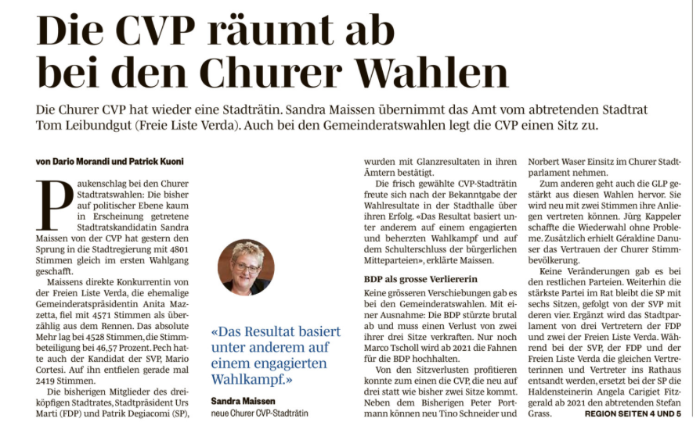
Wir erinnern uns

Slide 3
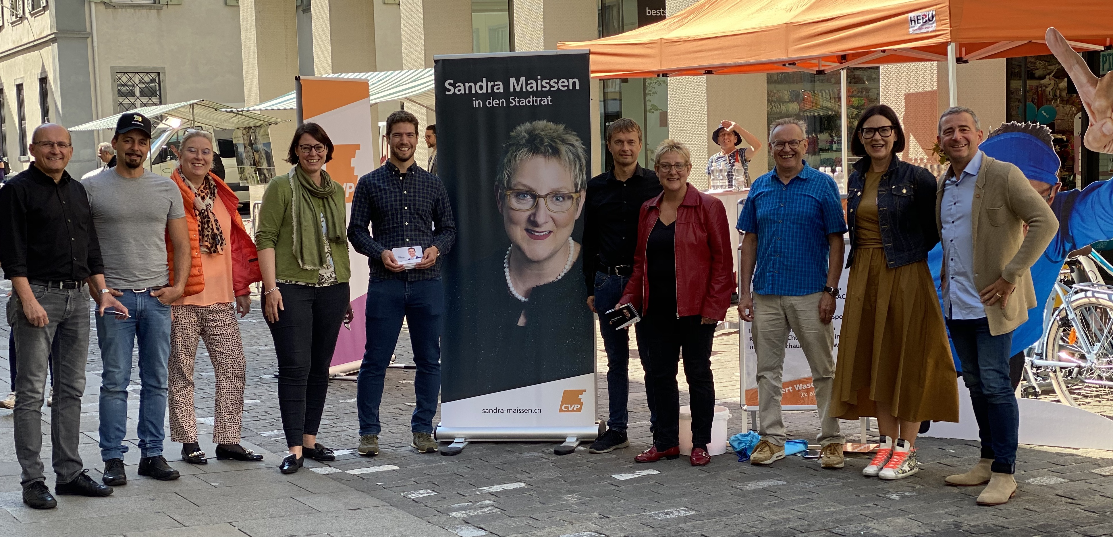
Wahlkampf – die Basis des Erfolges

Slide 4
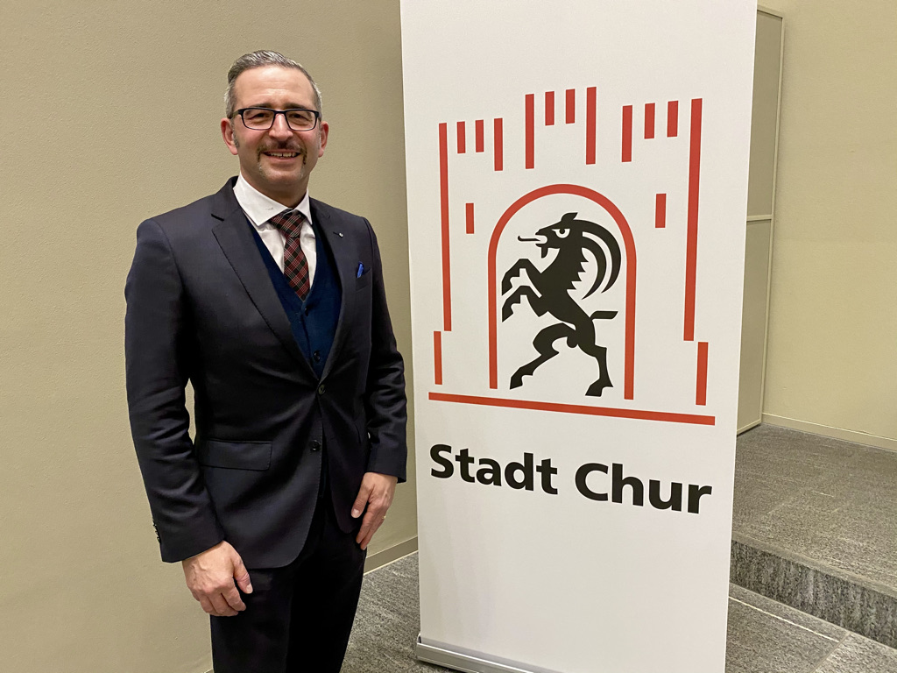
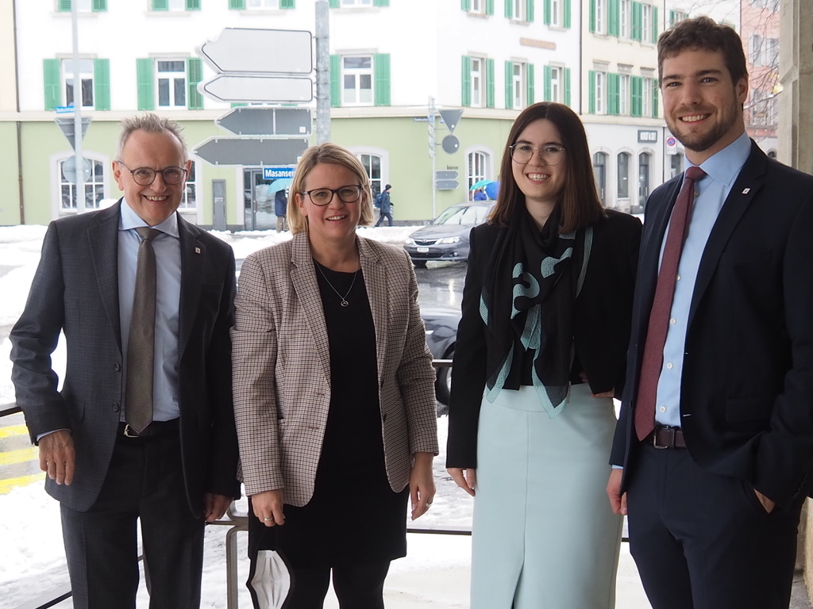
Vereidigung zum Legislaturauftakt 2021-2024
Fraktionspräsident Peter Portmann
Die Neuen: Norbert Waser (links), Tino Schneider (rechts).

Slide 5
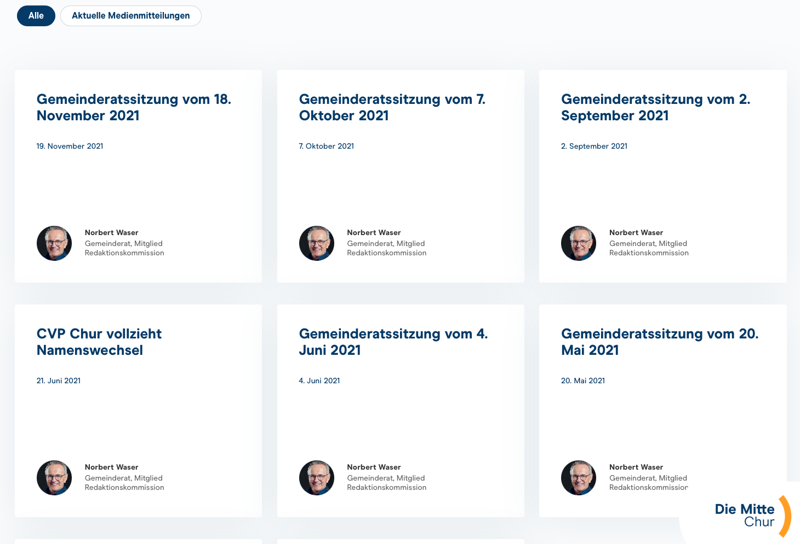
Wo haben wir uns zu Wort gemeldet?

Slide 6
Eröffnungssitzung 28. Januar 2021
Die CVP hat bei den zur Verteilung stehenden 30 Mandaten mit 5 Sitzen gemäss den ihr aufgrund der drei Sitze im 21-köpfigen Gemeinderat rechnerisch zustehenden 4,1 Mandate ihre Ziele erreicht.
Geschäftsprüfungskommission Tino Schneider
Bildungskommission Peter Portmann
Redaktionskommission Norbert Waser
Baukommission Caterina Ventrici
Berufsschulrat GBC Stefan Brülhart-Caprez (Präsident)
Berufsschulrat Franz Sepp Caluori
Alpkommission (Vorschlag durch Stadtrat) Hans Peter Gisler

Slide 7
Sitzung 11. März 2021
Kredit Schul- und Sportanlage Ringstrasse (vertreten durch Stadträtin Sandra Maissen) – einstimmig
Der Kredit von 88,1 Mio. Franken war unbestritten. Die CVP-Fraktion wehrte sich vergeblich gegen 800 000 Franken für eine Unterführung zum Herold-Schulhaus. Tino Schneider setzte sich für den Bau einer provisorischen Zuschauertribüne bis zur Fertigstellung des neuen Stadions auf der Oberen Au ein, Norbert Waser regte an, für Kunst am Bau entlang der Ringstrasse Graffiti-Kunstwerke von einheimischen Künstlern ins Auge zu fassen.
Der Kauf der Stadthalle Chur für 7,65 Mio. Franken war unbestritten (21:0), Unterstützung erhielt ein Antrag der CVP-Fraktion (16:4), ein Betriebskonzept für die neue Halle ebenfalls in den Kaufbeschluss aufzunehmen.
Beim weiteren Vorgehen betreffend Bäderanlagen unterstützte die CVP-Fraktion die vom Stadtrat favorisierte Variante einer Totalsanierung des Hallenbadgebäudes in sieben bis acht Jahren ohne Erweiterungen und genehmigte den beantragten Planungskredit von 500 000 Franken.

Slide 8
Hintergrundinfos in den Ratsberichten
Beispiel aus dem Bericht der Auftaktsitzung
Für Gesprächsstoff im Rat sorgten Fraktionspräsident Peter Portmann mit seiner Anregung, das Schulhaus Ringstrasse in Schulhaus Mitte umzutaufen (den Anstoss zu diesem Schulhaus gab ein Auftrag von CVP und BDP, der künftigen Mitte-Partei), und Neo-Gemeinderat Norbert Waser, der mit einer Abkürzung der ausführlichen Begrüssungsformeln für einen effizienteren Ratsbetrieb beitragen möchte.

Slide 9
Sitzung 15. April 2021
Fraktionspräsident Peter Portmann wird zum zweiten Stadtrats-Stellvertreter gewählt.
Alle Abstimmungen (Ersatzwahl GPK, Nichtüberweisung Aufträge Linksabbieger Gäuggelistrasse-Grabenstrasse, Energiestadt Gold Label) fielen im Sinne der CVP-Fraktion aus.
In der Fragestunde gab eine Frage von Norbert Waser zur St. Luzibrücke Stadträtin Sandra Maissen
die Gelegenheit, die Haltung des Stadtrates zu erörtern.

Slide 10
Sitzung 20. Mai 2021
Bereits als eingespieltes Team erwies sich die CVP-Fraktion in der vierten Sitzung, an der sich alle drei Mitglieder zu einem Geschäft äusserten und dabei wichtige Diskussionsbeiträge leisteten.
So äusserte sich Bildungskommissionsmitglied Peter Portmann zu den Bilinguaklassen,
Tino Schneider zu den Gemeinderatssitzungen „extra muros“ und
Norbert Waser zum Label „Swiss Olympic Partner School“ für die Churer Talentklassen.

Slide 11
Sitzung 24. Juni2021
Mit der Fraktionserklärung durch Peter Portmann, dass die Fraktion nach dem Zusammenschluss mit der BDP künftig „Die Mitte Chur“ heisst, begann im Juni 2021 im Churer Gemeinderat eine neue Ära.
Mit der Volksiniative „Schutz vor Schiesslärm“ (Norbert Waser),
dem Zielbild Kulturräume (Peter Portmann) und der Botschaft zum
Chur Big Air Festival (Tino Schneider) trug die ganze Mitte-Fraktion einmal mehr
geschlossen zur Meinungsbildung im Rat und zu den entscheidenden Mehrheiten bei.

Slide 12
Sitzung 2. September 2021
Nachdem sich die Mitte-Fraktion dagegen ausgesprochen hat, an der Landsitzung in Poschiavo auch
Geschäfte des Gemeinderates zu behandeln, wurden die Sachgeschäfte vorgängig im Grossratssaal, der wegen Corona temporär zum städtischen Sitzungslokal wurde, abgearbeitet.
Die Totalrevision des Gesetzes über die Abfallentsorgung war das erste Gesetz, das Stadträtin Sandra Maissen im Rat zu vertreten hatte. Das Gesetz, das auch das Anliegen der Petition „Mehrweg statt Wegwerf – für einen saubere Veranstaltung“ aufnimmt, wurde einstimmig verabschiedet, womit keine Volksabstimmung durchgeführt werden muss.
Ein fulminantes Eintrittsvotum hielt Tino Schneider zur Absicht des Stadtrates, die Erhebung von Parkgebühren auf dem Parkplatz Obere Au auszudehnen. Die Vorlage wurde mit der
bürgerlichen Mehrheit von 11:10 versenkt.
Als Wortführer zeigte sich Fraktionspräsident Peter Portmann bei der Botschaft „Frühe Kindheit“. Nach seinen differenzierten Äusserungen zu den Bedenken und der begründeten Skepsis in dieser komplexen Materie liess sich die Mitte-Fraktion von den geäusserten Argumenten überzeugen und stimmte der Vorlage zu.

Slide 13
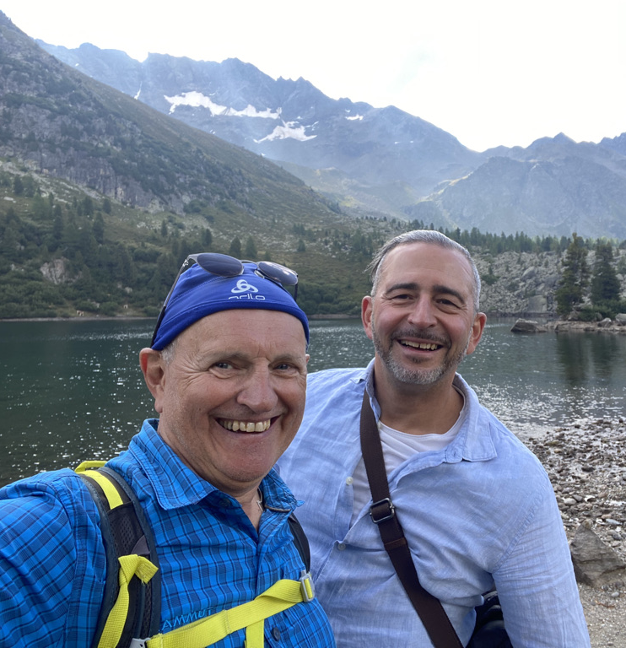
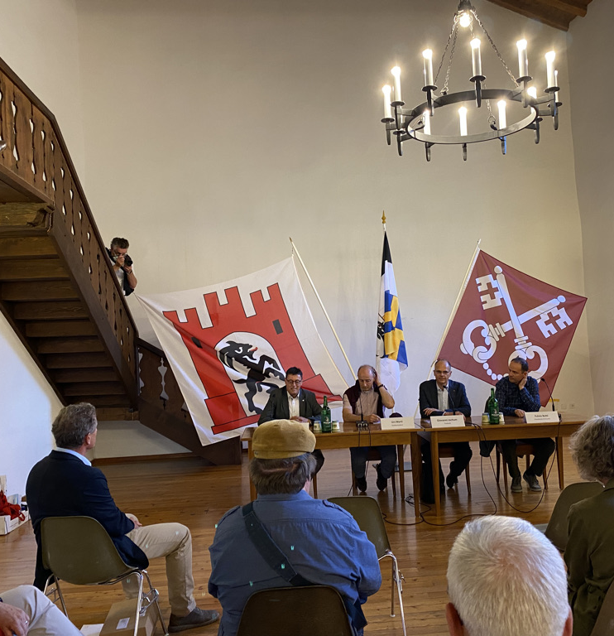
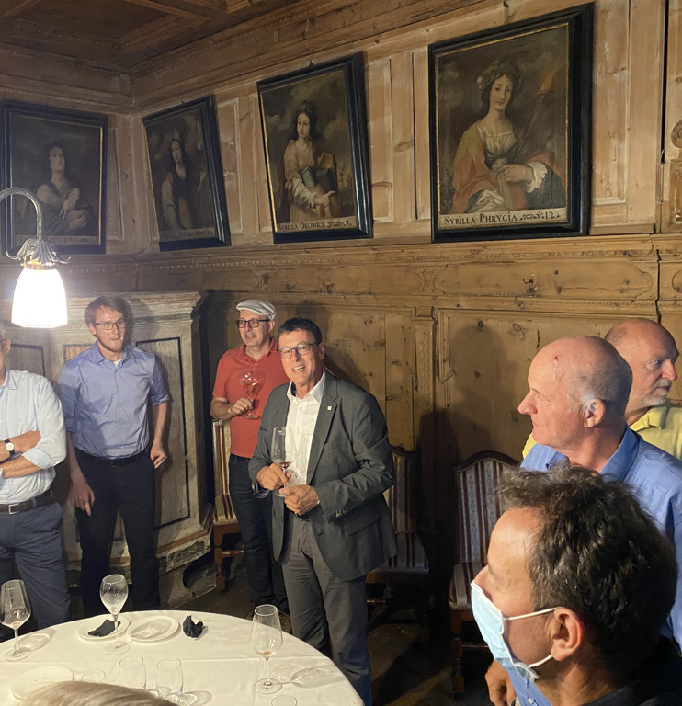
Landsitzung Gemeinderatspräsident Mario Cortesi (SVP), 2./3. September, Poschiavo

Slide 14
Gemeinderatssitzung 7. Oktober 2021
„Mittefraktion verschafft Mehrheiten“
So lautet der Titel über dem Bericht der Oktobersitzung. Sowohl bei der Botschaft zum Umbau des Hauses Arcas (Rückweisung an der Stadtrat), bei der Initiative für bezahlbare Kitas (Gegenvorschlag),
der Situationsanalyse zur Strassenprostitution als auch bei Antrag der FDP auf Senkung des
Steuerfusses mittels Direktbeschluss sorgten die drei Stimmen der Mitte-Fraktion für die entscheidenden Mehrheiten.
In der Fragestunde stellte Peter Portmann kritische Fragen zum Abbau des Angebots der schweizerischen Post auf Stadtgebiet. Stadtpräsident Urs Marti beantwortete diese ebenso kompetent (wenn auch die Einflussmöglichkeiten gering sind), wie Stadträtin Sandra Maissen Fragen zur Pflästerung in der Altstadt und zum Erhalt der Ruine Lichtenstein (Katzenburg).

Slide 15
Sitzung 18. November 2021
Als Wegweiser in die Zukunft der Wohnbaugenossenschaft der Stadt Chur (WSC) erwies sich der
von Fraktionspräsident Peter Portmann eingereichte Abänderungsantrag. Die Mitte-Fraktion stellte sich gegen das Ansinnen des Stadtrates, diesem eine „Carte blanche“ zur Umwandlung der WSC in eine Aktiengesellschaft zu erteilen. Schliesslich folgte sogar der Stadtrat dem von Portmann vorgeschlagenen Weg.
Vergeblich wehrte sich die Mitte-Fraktion gegen die Überweisung eines Auftrages zur Beschaffung von CO2-Messgeräten zum Schutz der Kinder vor Sars-CoV-2 für die Schulzimmer. Der Aufruf von Norbert Waser stattdessen auf den pädagogisch wertvollen Onlinelüftungssimulator “Simaria“ zu setzen, blieb leider unerhört.
Seiner Freude gab der ehemalige Sportredaktor Norbert Waser Ausdruck, sich im Gemeinderat für eine „Olympische Botschaft“ einsetzen zu können. Nach einigen kritischen Bemerkungen zu den Kosten strich er aber vor allem die Chancen hervor, die sich der Stadt Chur als “Host City“ der Special Olympics World Winter Games 2029 bieten. Die einstimmige Überweisung ist ein deutliches Zeichen an das Stimmvolk, das im Februar über eine städtische Beteiligung von 4,25 Mio. Franken am 38 Mio. teuren Grossanlass abstimmen wird.
Kritisch äusserte sich Tino Schneider zum Auftrag betreffend Offener Drogenszene in Chur. Mit der Zuschiebung des „schwarzen Peters“ an den Kanton mache es sich die Stadt etwas gar einfach. Der Handlungsbedarf sei unbestritten, ein Konsumraum löse aber nicht alle Probleme und könne nur Teil einer ganzheitlichen Strategie sein.

Slide 16
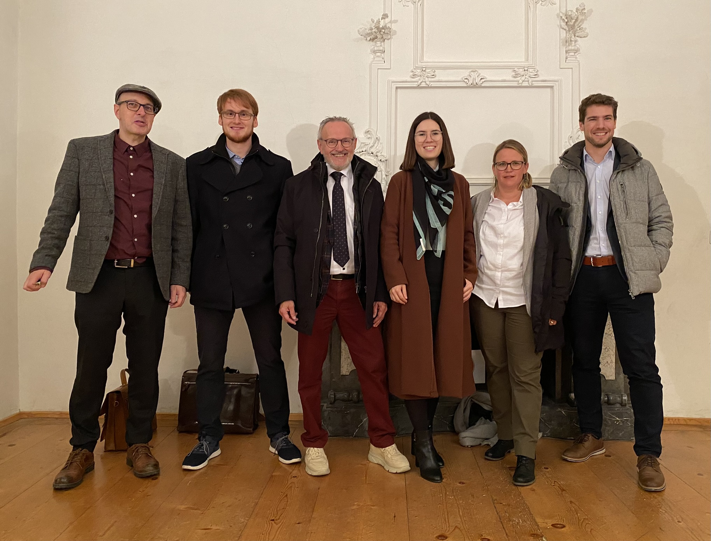
Green Meal der Ratsneulinge,18. November 2021
Die Ratsneulinge Andy Schnoz (Freie Liste), Gian-Reto Trepp (FDP), Norbert Waser (Mitte), Géraldine Danuser (GLP), Angela Carigiet Fitzgerald (SP) und Tino Schneider (vl.) luden ins Schloss Haldenstein und ins Restaurant „Calanda“.

